Slide 1
Vnitřní struktura a vývoj Slunce
NAST001 Sluneční fyzika

Slide 2
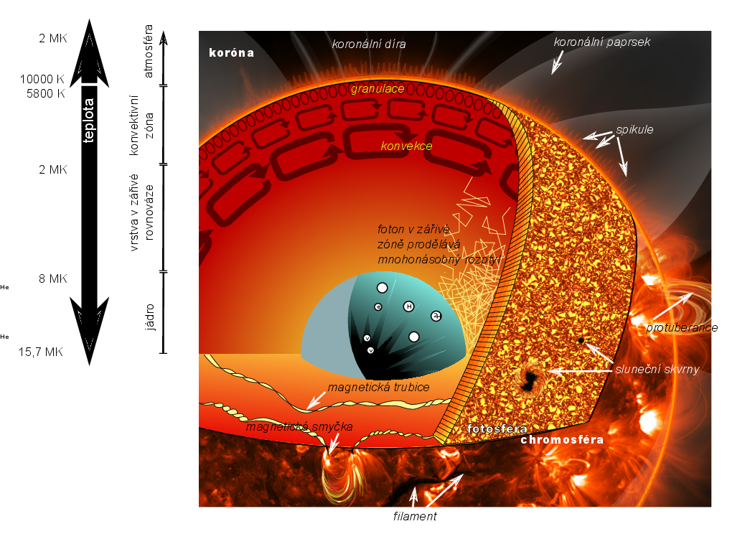
Slunce: naše nejbližší hvězda
Kresba P. Vaňáčová

Slide 3
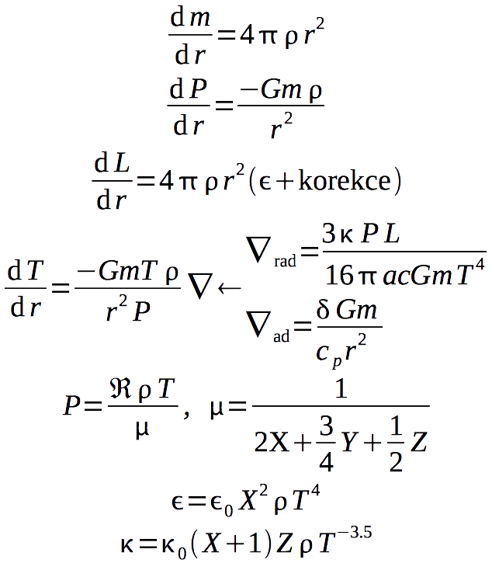
Rovnice vnitřní struktury

Slide 4
Nestandardní modely
1960s – neutrinový problém
  Low Z model: menší Z -> menší opacita -> menší teplotní gradient -> větší jádro, avšak nižší centrální teplota -> nižší produkce neutrin. Pro Z ~ 0,001 soulad. Povrchové Z ~ 0,02 průchodem zaprášeným prostředím. Vyloučeno spektrem oscilací.
  Rychle rotující jádro: Odstředivá síla též vzdoruje gravitaci, tedy nutný menší zářivý tlak a možná nižší teplota. Na vysvětlení neutrin třeba jádro rotující 500x rychleji než povrch. Vyloučeno pozorovanou hodnotou zploštění.
  Vnitřní magnetické pole: Tlak magnetické pole pracuje proti gravitaci, opět možná nižší teplota. Nutná intenzita mg. pole cca 10⁹ G (tlak pole 10 % tlaku plynu a záření). Ohmická disipace pole, nepřežilo by životní dobu Slunce.
  Vnitřní míchání: Míchání snižuje střední molekulární hmotnost, stačí nižší teplota pro stejný zářivý tlak (P ~ T/μ). Neshoda s měřením oscilací a vyžaduje energii – těžké helium musí být transportováno vzhůru.
  WIMPy gravitačně vázané v jádře – interagují pouze slabě, efektivní přenašeči energie na dlouhé vzdálenosti, snižují teplotní gradient atd.
  Nedetekujeme všechna vzniklá neutrina kvůli jejich oscilacím…

Slide 5
Fundamentální parametry Slunce
M=(1,9891±0,0012)×10³⁰ kg
L=3,86×10²⁶ W
R=695 980 km
<ρ>=1400 kg m⁻³
g=274 m s⁻²
T_{eff}=(5785±10) K
X=0,71, Y=0,27, Z=0,02
1"=726 km ve vzdálenosti 1 AU
Věk ~ 4,5×10⁹ let
v_{esc} = 6,17×10⁵ m s⁻¹
l=1,7×10⁴¹ kg m⁻² s⁻¹
Ztráta hmoty
  Zářením: ~ L₀/c² ~ 4x10⁹ kg/s
  Větrem: ~ 10⁹ kg/s
  Zatím: 7,5x10²⁶ kg ~ 0,04 % M₀

Slide 6
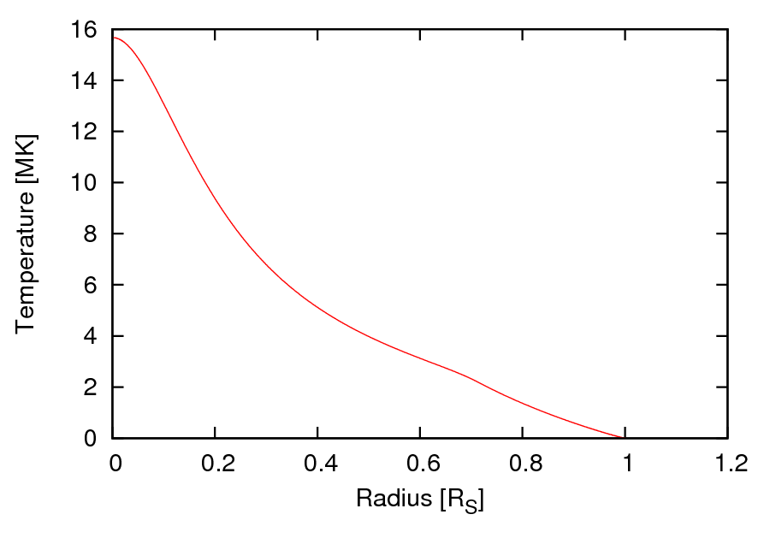
Model S
(Christensen-Dalsgaard et al. 1996)

Slide 7
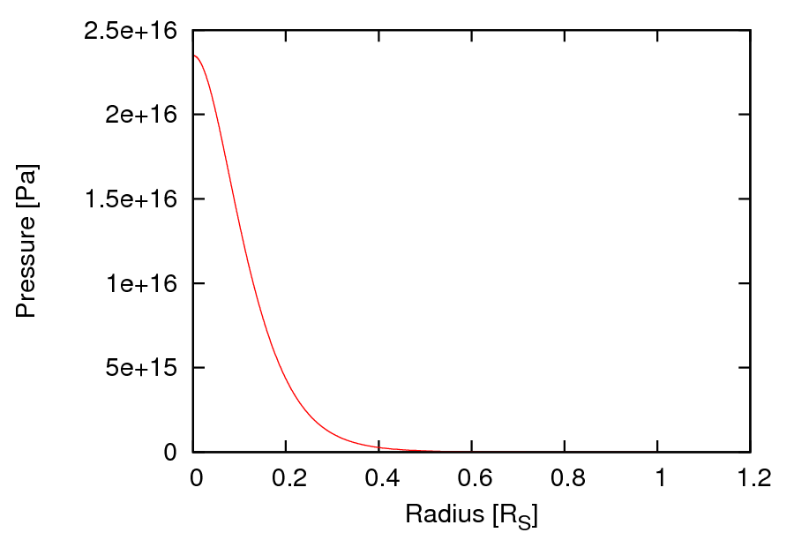
Model S
(Christensen-Dalsgaard et al. 1996)

Slide 8
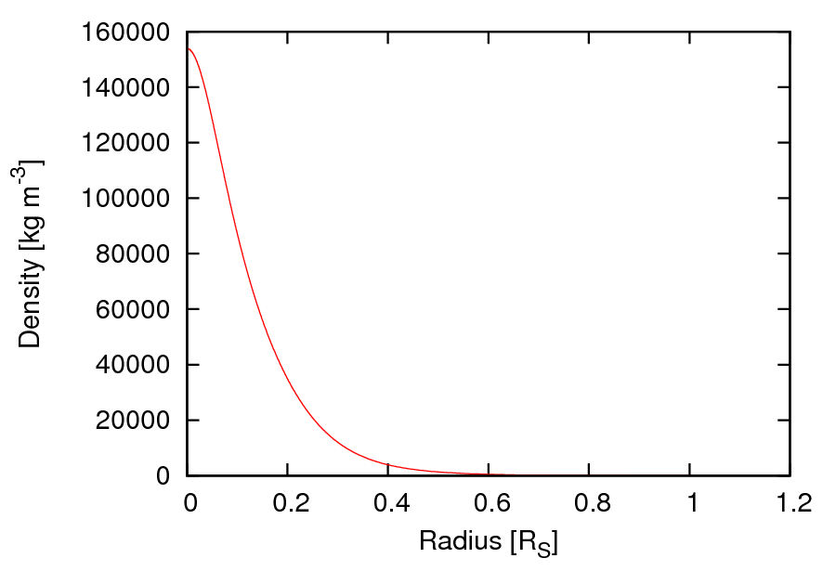
Model S
(Christensen-Dalsgaard et al. 1996)

Slide 9
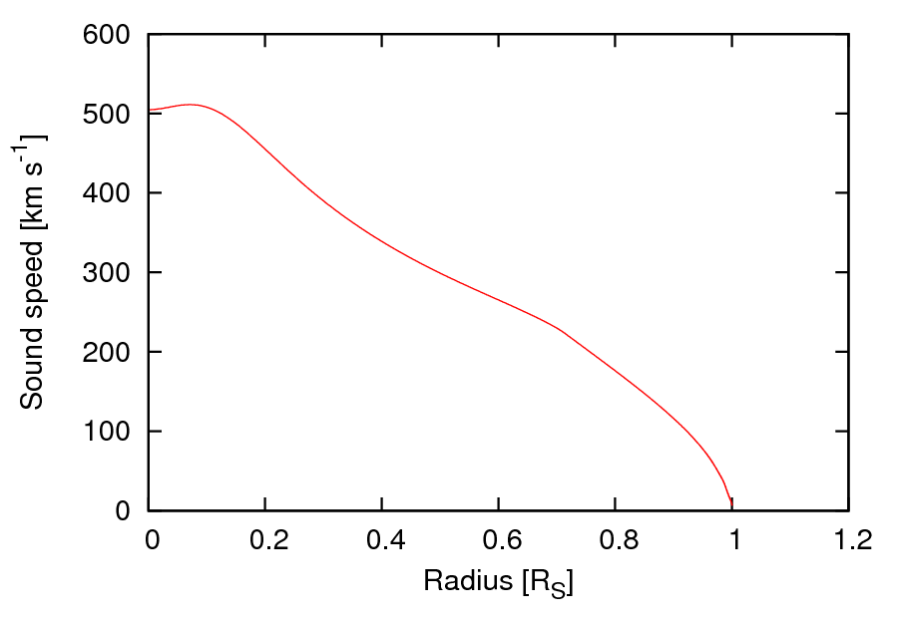
Model S
(Christensen-Dalsgaard et al. 1996)

Slide 10
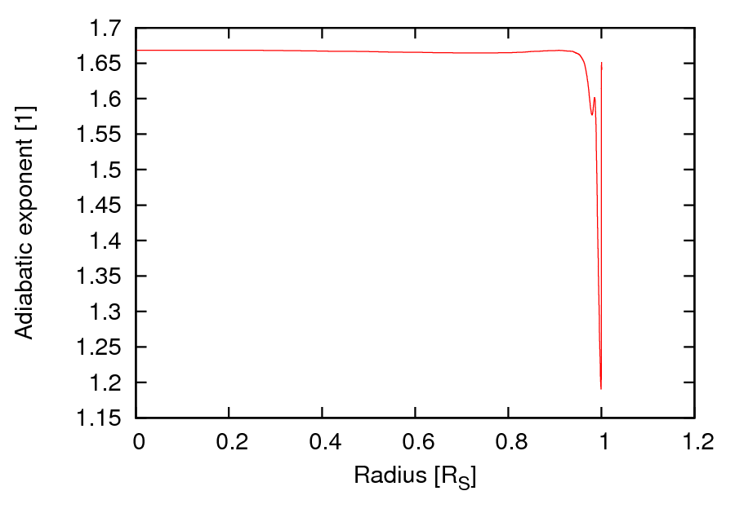
Model S
(Christensen-Dalsgaard et al. 1996)

Slide 11
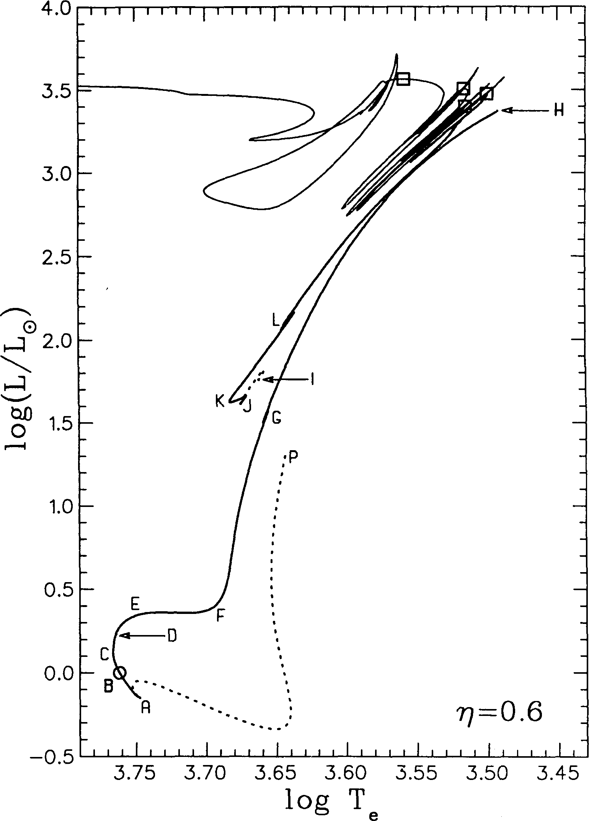
Pohyb Slunce po H-R diagramu
Sackmann, I. J. (1993)
P-A před MS
A-E MS, B současné Slunce
H-J heliový záblesk
I-J před horizontální větví rudých obrů
Čtverečky – záblesky slupek He na AGB
MS ještě cca 6,4 Gy (celkově 11 Gy)
RGB 0,6 Gy
AGB 0,1204 Gy

Slide 12
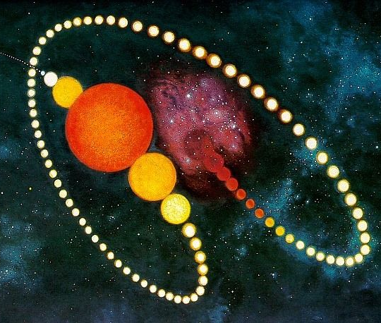
Nejlepší sluneční model
Sled statických modelů, mezi nimiž se (skokem) změní chemické složení
Časový skok: miliony let

Slide 13
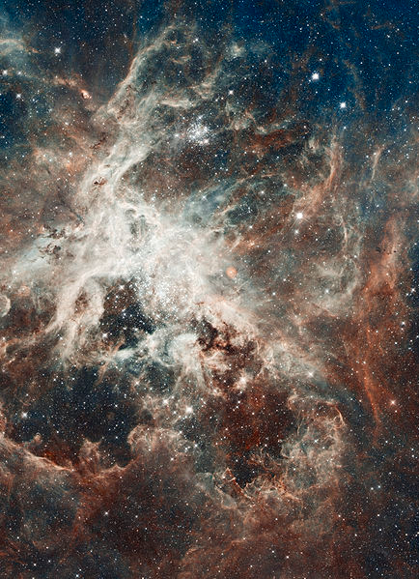
Slunce se rodí
Hvězdy vznikají gravitačním kolapsem (samovolným nebo indukovaným) obřího molekulového oblaku
  M ~ 6×10⁵ Sluncí
  R ~ 100 ly
  ρ ~ 100 cm⁻³
Kolaps hierarchický, globule hmotnosti hvězdné
Rychlá (~10 000 let) počáteční fáze, pak ustavení rovnováhy, další kolaps řídí prach (60-100 K), centrální teplota roste
Hustota 10⁻¹⁰ kg/m³, stomiliardkrát původní

Slide 14
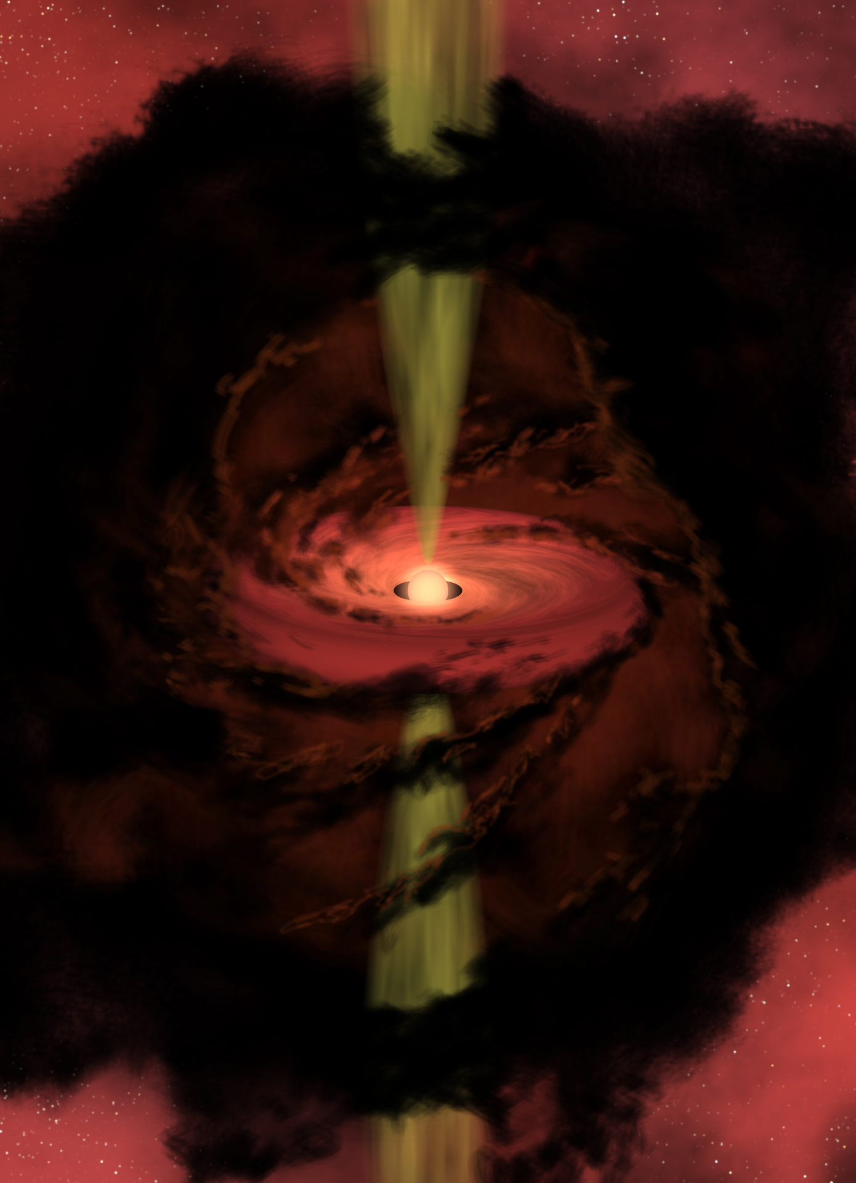
Protohvězda
Překročení hranice 2000 K, rozpad molekul vodíku a záhy jeho ionizace – spotřebuje se energie, následuje rychlý kolaps
Centrální hustota nyní
10⁻⁵ kg/m³
Dočasná hydrostatická rovnováha
Akrece z disku
Centrální teplota nad 1 MK, krátká (jen pár milionů let) reakce deuteria

Slide 15
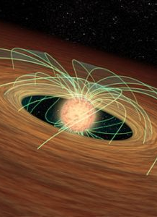
Sluneční puberta
Hvězda typu T Tauri
  Chladné (2000-4000 K) obří hvězdy ohřívané gravitační kontrakcí
  Plně konvektivní
  Rychle rotují
  Mají silná magnetická pole
    Obří skvrny
    Supererupce
    Silný hvězdný vítr
  Naprosto nepravidelné proměnné
    Magnetická proměnnost
    Zákryty zhustky v disku

Slide 16
Slunce před hlavní posloupností
Téměř izotermální kontrakce 10 Myr, velký pokles luminosity (Hayashi)
Posléze pomalejší přibližování hlavní posloupnosti, 20 Myr, luminosita roste na dvojnásobek, efektivní teplota roste o 30 % (Henyey)
Dále během 20 Myr lehký pokles luminosity až k minumu - ZAMS

Slide 17
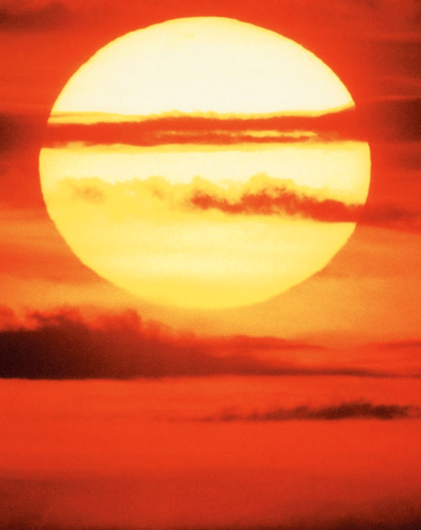
Dospělost Slunce: právě teď
Před 4,50 mld let, bude ještě 6,4 mld let ještě bude
Zářivý výkon roste z 70 % na ZAMS na 221 % na TAMS
Za 3 mld let T maxima (5843 K, tedy +64 K)
Za 4,8 mld let dojde vodík ve středu jádra (dnes spálena asi polovina)
Za 6,4 mld let jádro gravitačně kolabuje, vodík hoří v tlusté slupce v okolí, Slunce opouští MS

Slide 18
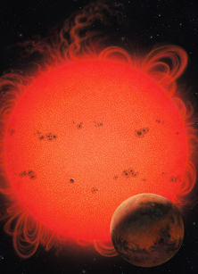
Předdůchod s obezitou
700 mil let expanze při konstantní luminozitě 2,3 R₀, přechod k rudým obrům, 4900 K
Dále expanduje, jak roste produkce energie v jádře. Konvektivní zóna klesá k jádře, od jádra postupuje slupka jaderného hoření – potkají se za 7,6 mld let
To zrychlí expanzi až na 166 R₀ při svítivosti 2300 L₀ za 7,68 mld let
U rudých obrů celkově 600 mil let
Centrální teplota 10⁸ K, heliový záblesk lehce mimo střed (střed “ochlazován” unikajícími neutriny) – okamžik záblesku produkce energie v jádře 10¹⁰ L₀

Slide 19
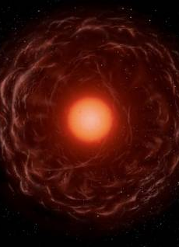
Důchodové křeče
Héliový záblesk sníží svítivost, Slunce dočasně splaskne
Vnitřní struktura slupková, opětovná expanze
100 milionů let stabilní, pak uhlíko-kyslíkové jádro, jaderné reakce ve dvou slupkách
Termální pulsy (400 let +, 10 000 let -)
  Rozepnutí až na 347 R₀
400 000 let na asymptotické větvi obrů

Slide 20
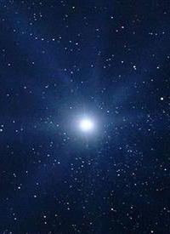
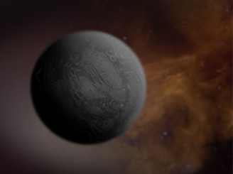
Rozžhavený důchodce
Termálními pulsy odhozena obálka – planetární mlhovina
Zůstane pouze jádro, 0,54 M₀, 120 000 K
  Bílý trpaslík
Malý zářivý výkon, chladne desítky až stovky miliard let
  Černý trpaslík

Slide 21
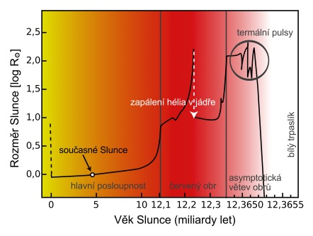
Svítivost a rozměr v běhu času

Slide 22
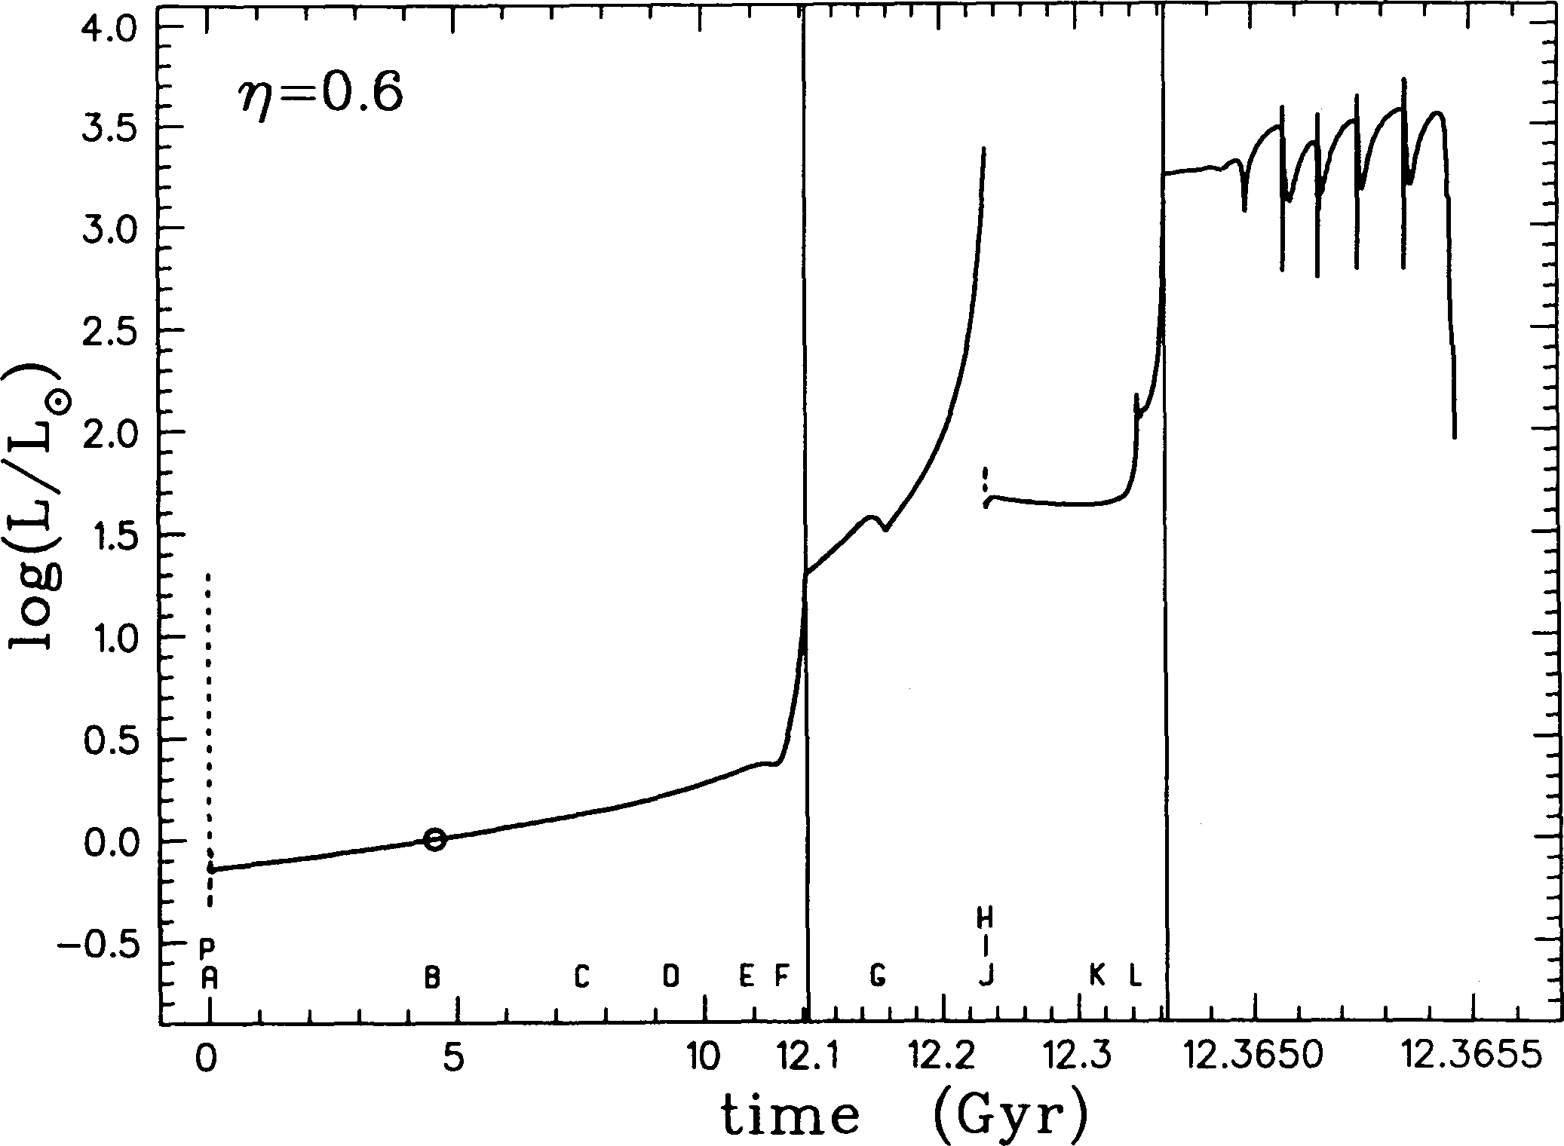
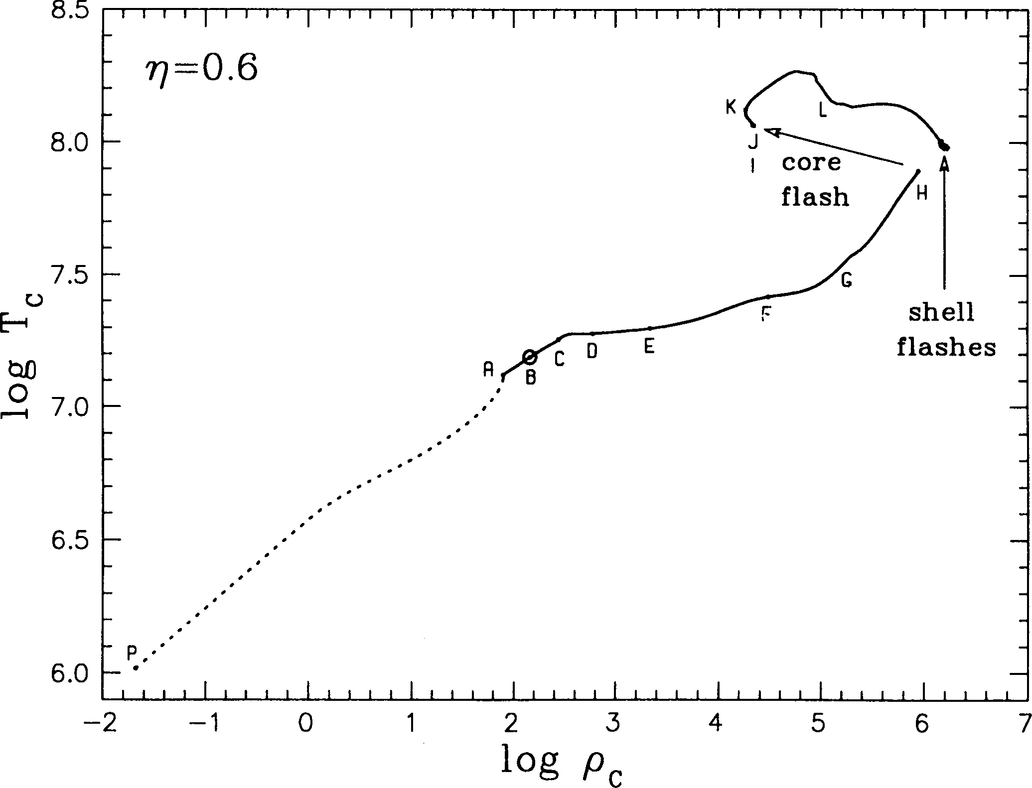
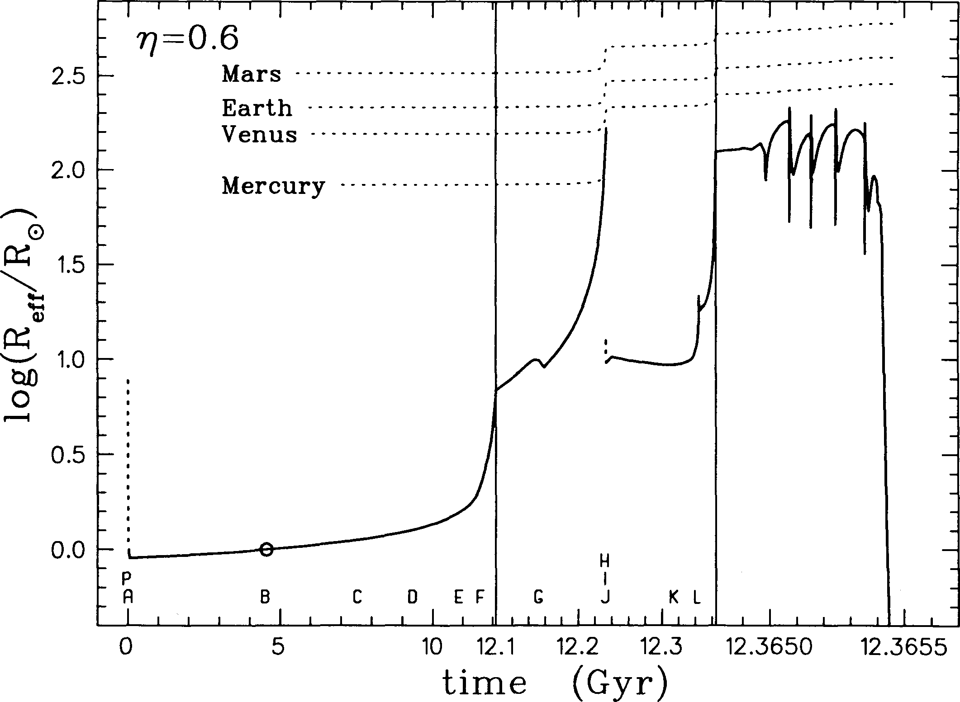
Vývoj parametrů Slunce v čase

Slide 23
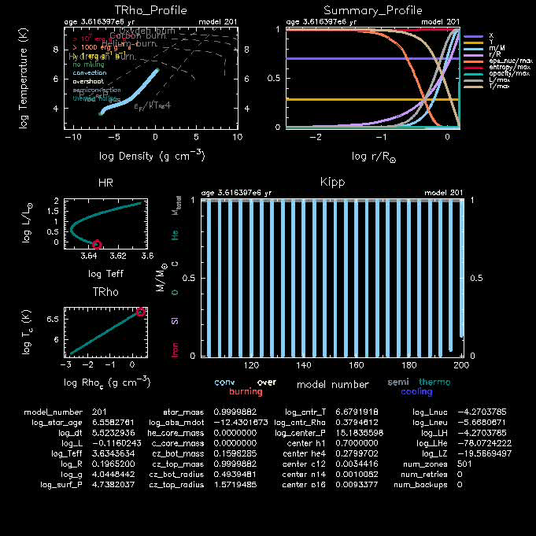
Slunce doma
mesa.sourceforge.net
  Paxton et al. 2011, ApJS 192, article id. 3, 35pp
  Paxton el al. 2013, ApJS 209, article id. 4, 42pp

Slide 24
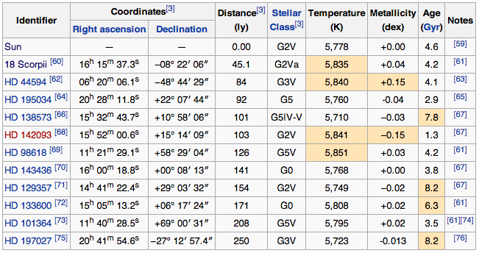
Jak ověříme správnost modelů?
Sluneční dvojčata
Hvězdy v jiných vývojových stádiích
Seismologie

